Slide 1
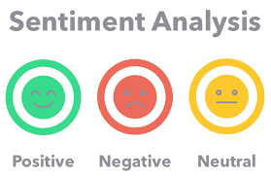
🔍 Mini-Projet : Système avancé d’analyse de sentiments avec RNNs
Projet de Machine Learning - Présentation
Présenté par: Abdoul Nasser Adamou Soumana & Oumar Kone

Slide 2
📌 Plan de Présentation
- Introduction
Classifier des critiques de films comme positives ou négatives
Entraîner un modèle LSTM pour l’analyse de sentiments
Expliquer les prédictions avec LIME et SHAP
Optimiser le modèle pour une exécution embarquée avec TensorFlow Lite
conclusion

Slide 3
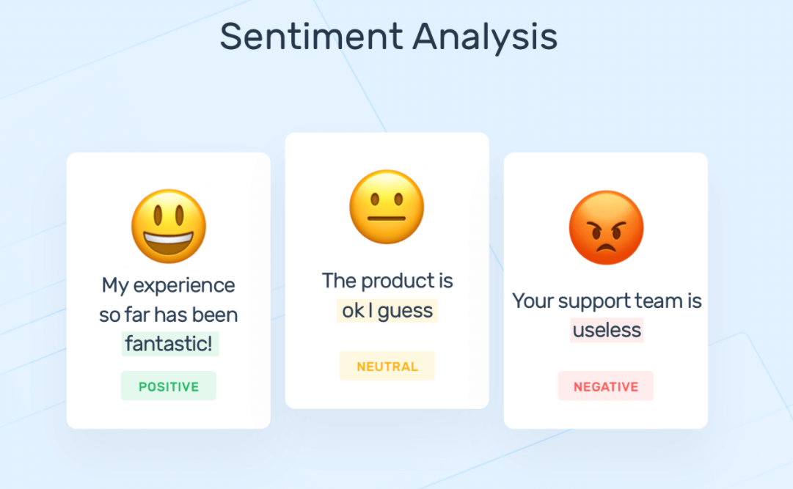
🔹 Introduction
- Objectifs principaux :
- Classifier automatiquement des critiques de films (positives ou négatives)
- Utiliser un modèle RNN basé sur des couches LSTM bidirectionnelles
- Expliquer les prédictions à l’aide de LIME et SHAP
- Optimiser et convertir le modèle pour une exécution embarquée (TensorFlow Lite)

Slide 4
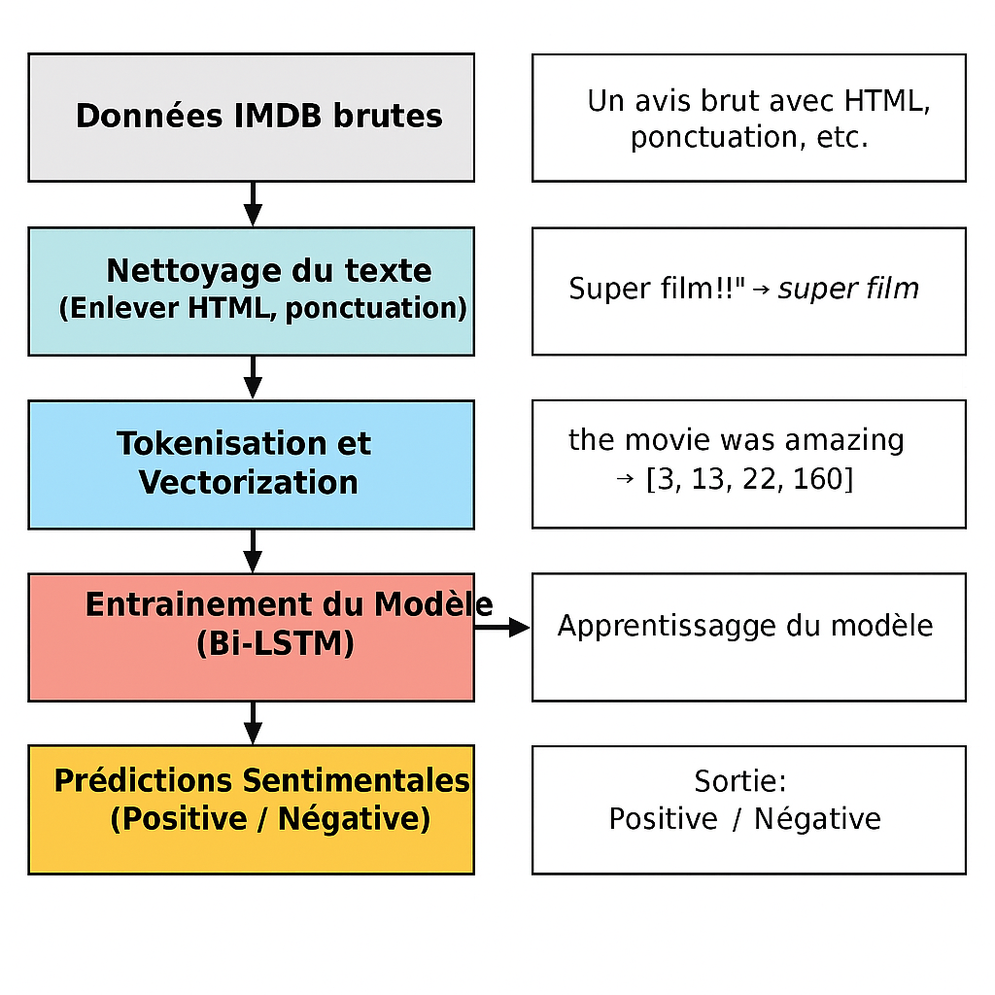
Structuration du pipeline de traitement

Slide 5
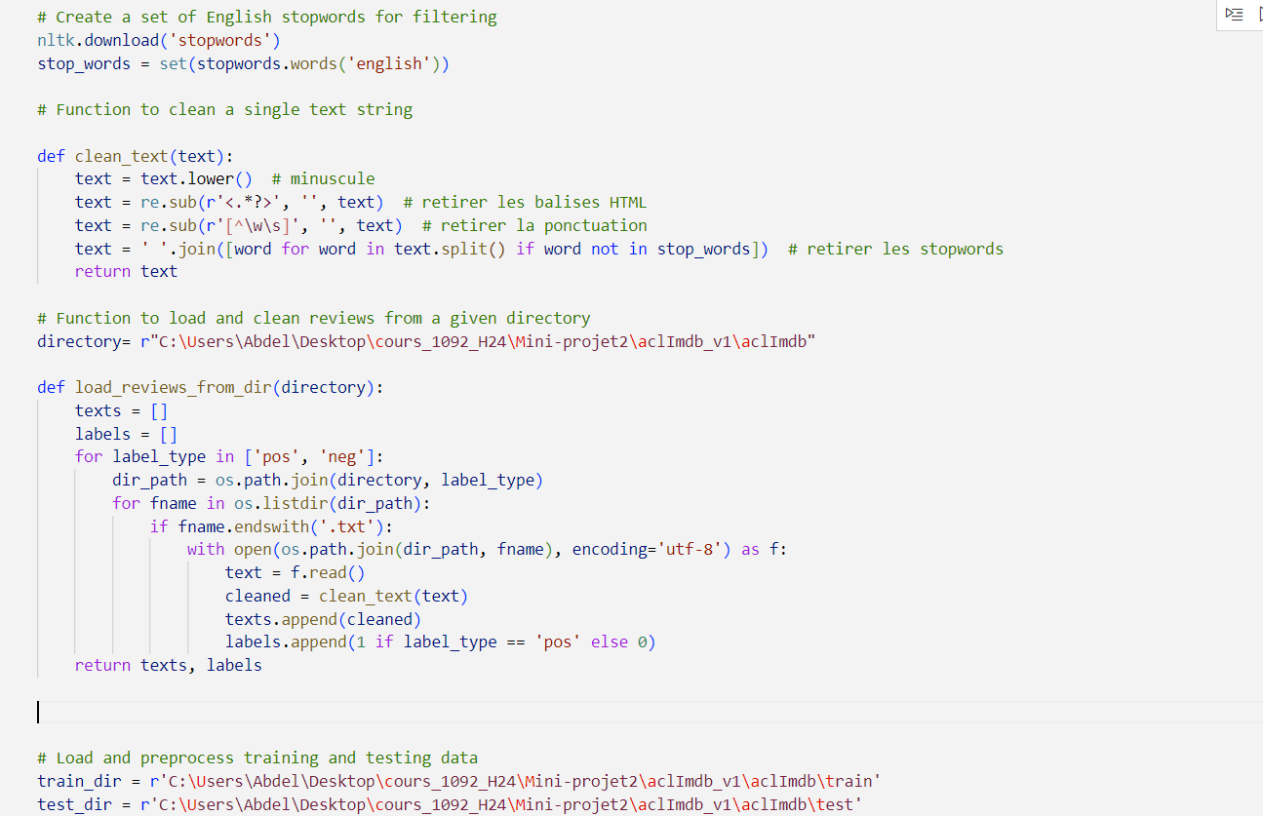
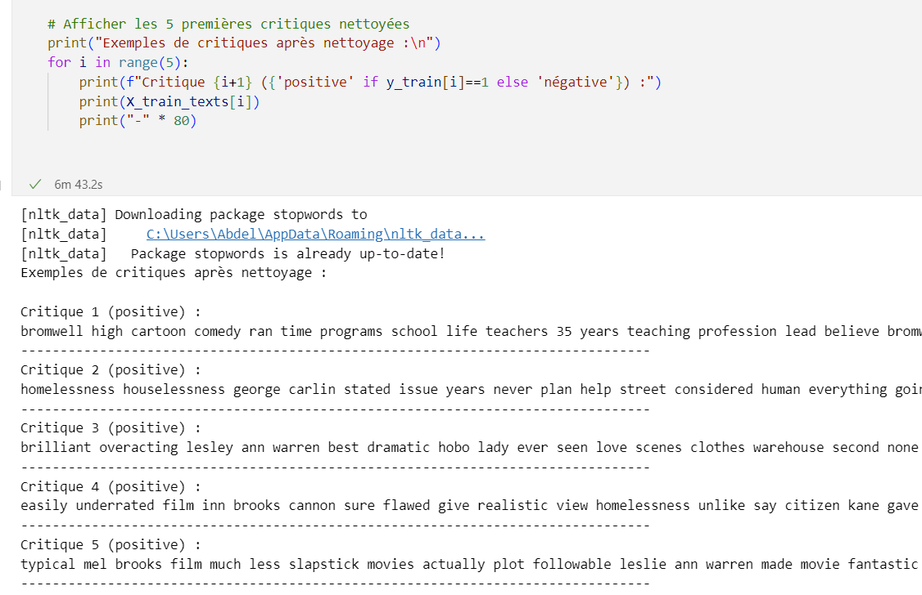
Étapes de préparation des données

Slide 6
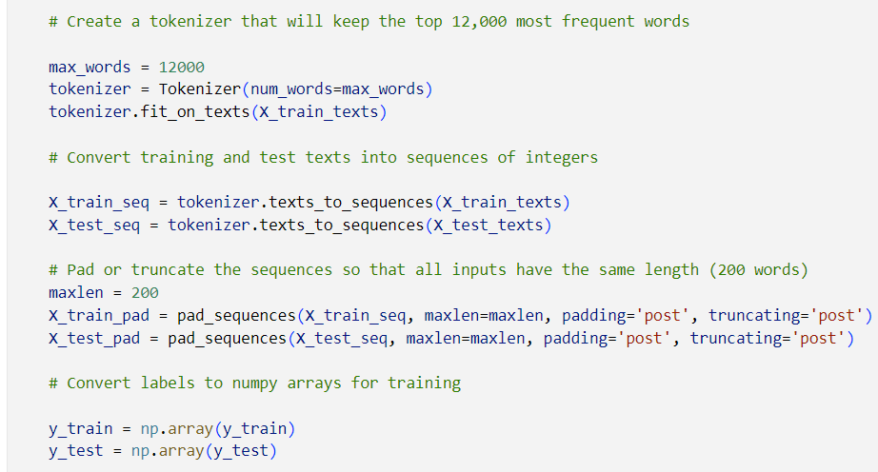
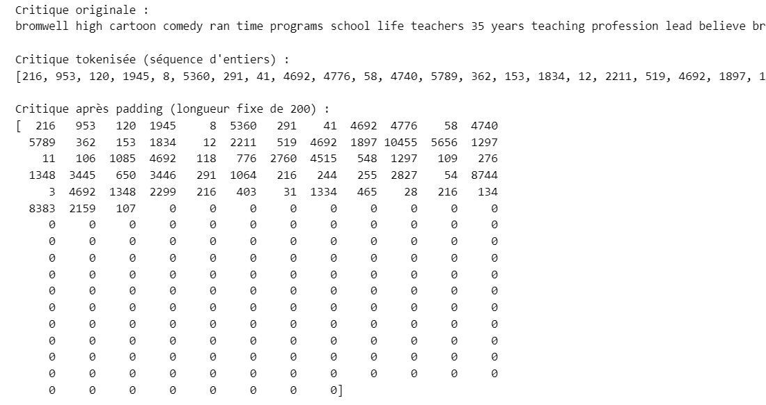

Slide 7
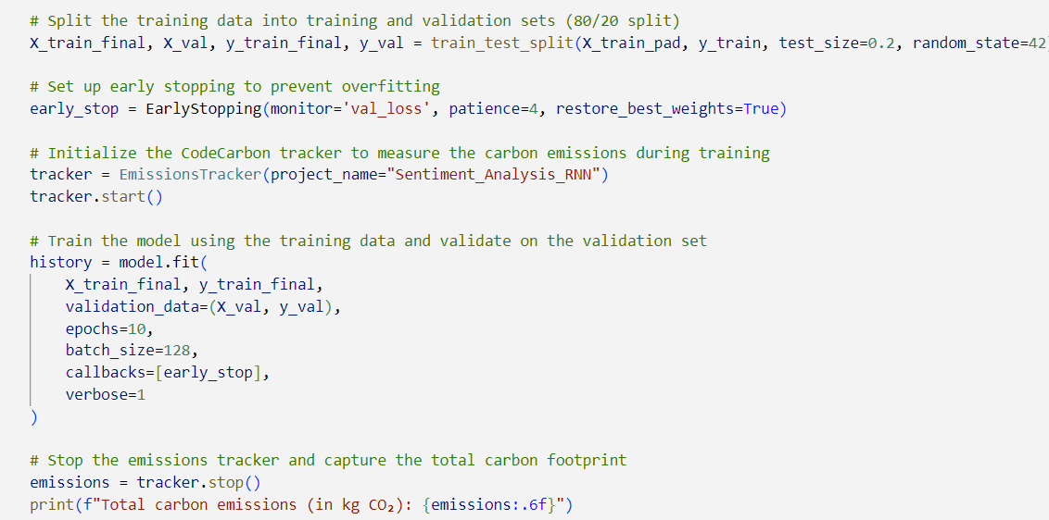
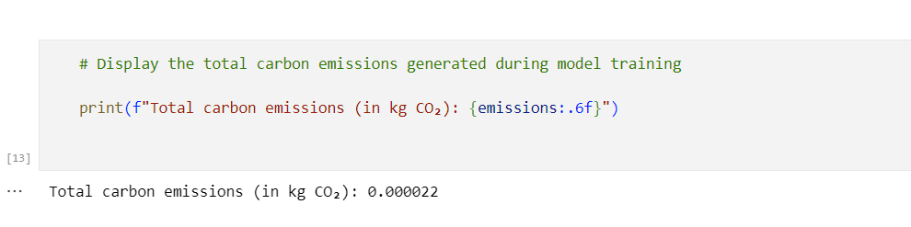
Entraînement du Modèle et Suivi de l’Empreinte Carbone 🌱

Slide 8
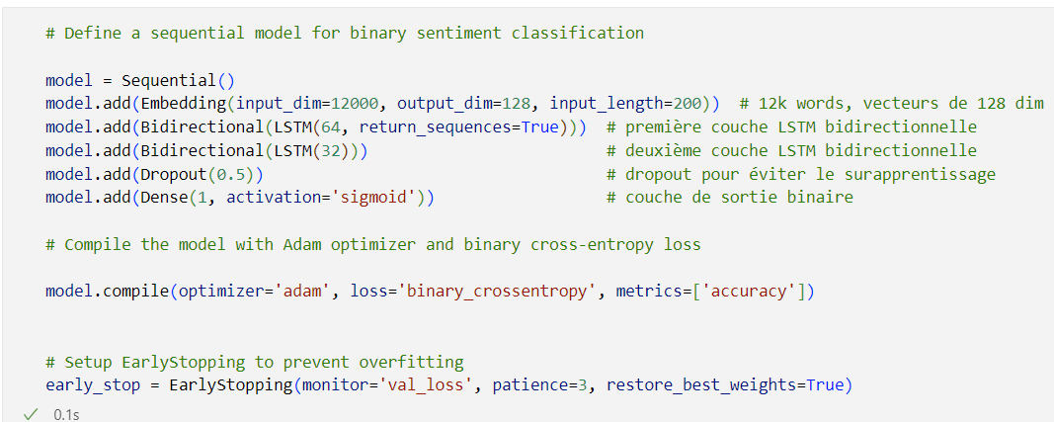
Architecture du Réseau de Neurones

Slide 9
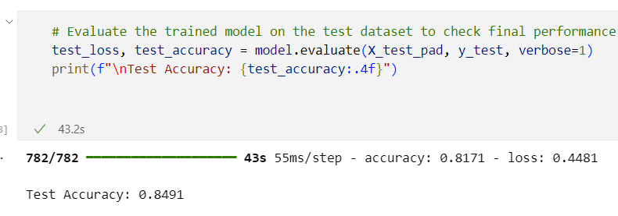
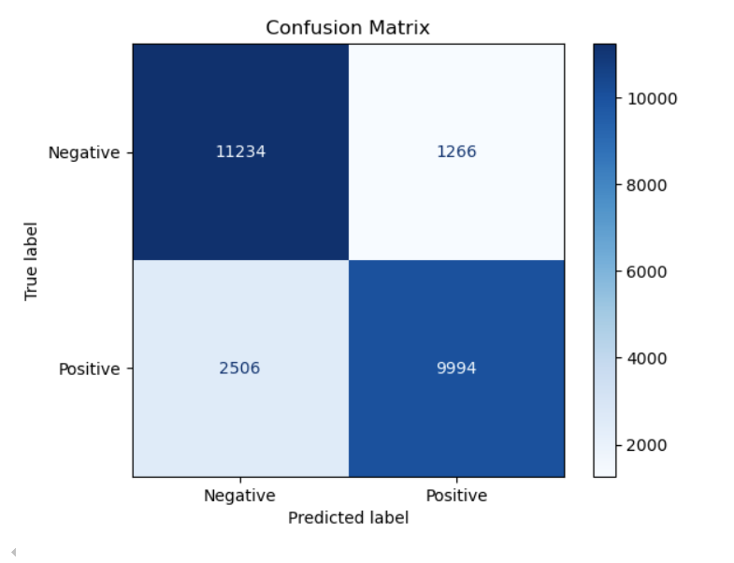
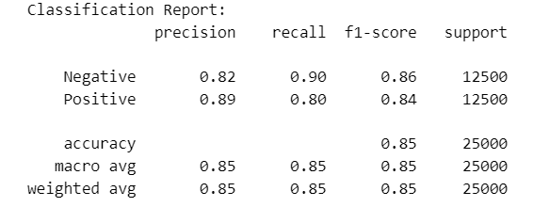
📊 Évaluation du Modèle

Slide 10
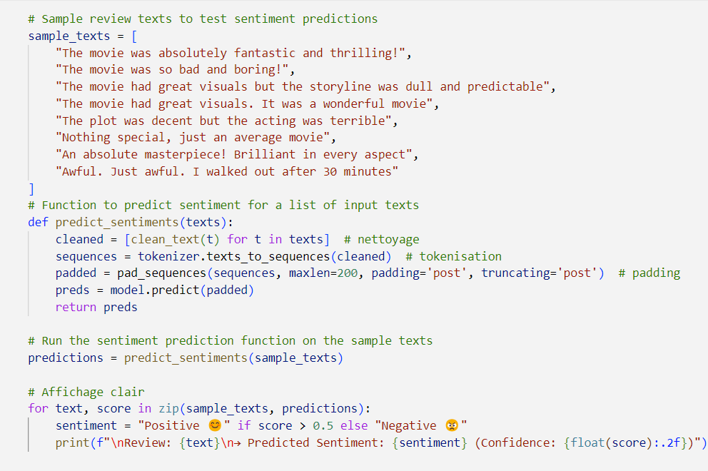
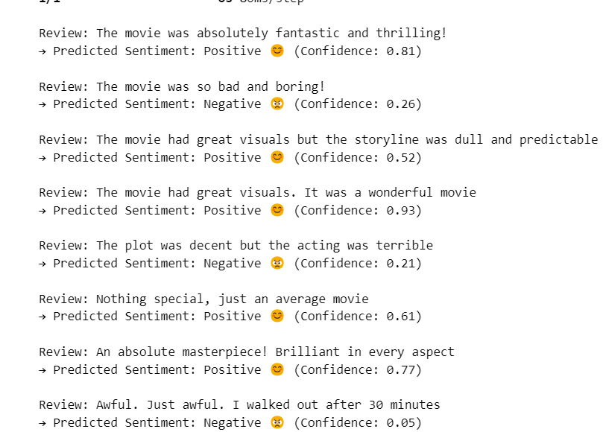
📊 Analyse de Sentiments sur des Exemples Concrets

Slide 11
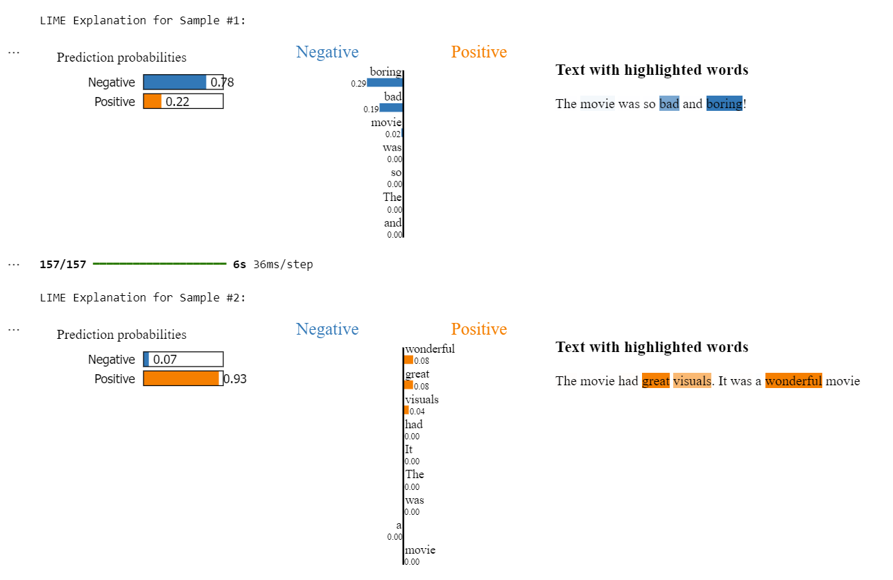
⚖️ Considérations Éthiques et Explicabilité

Slide 12
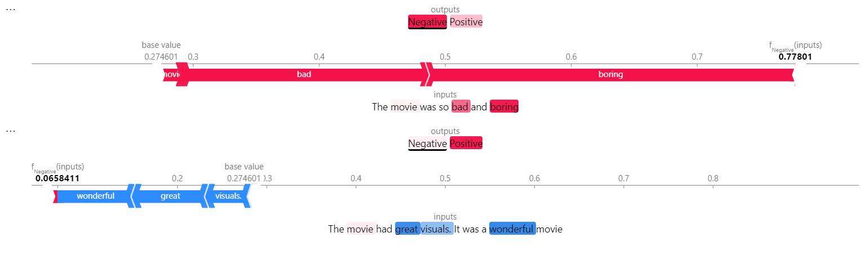
Interprétation des Prédictions avec SHAP

Slide 13
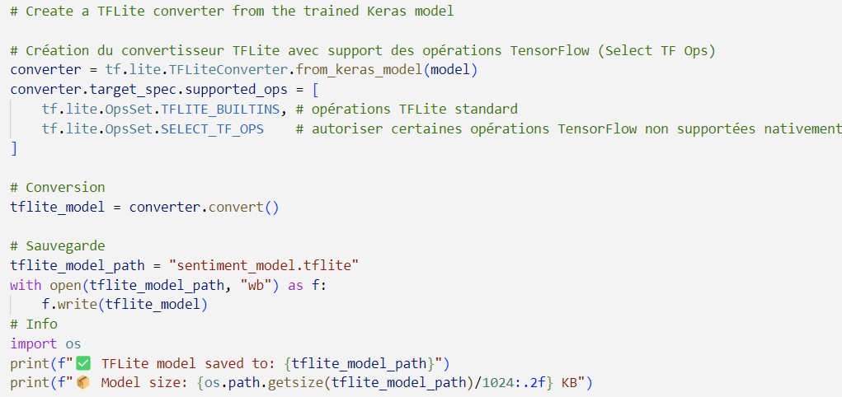
🔧 Déploiement sur Système Embarqué Conversion du modèle vers TensorFlow Lite

Slide 14
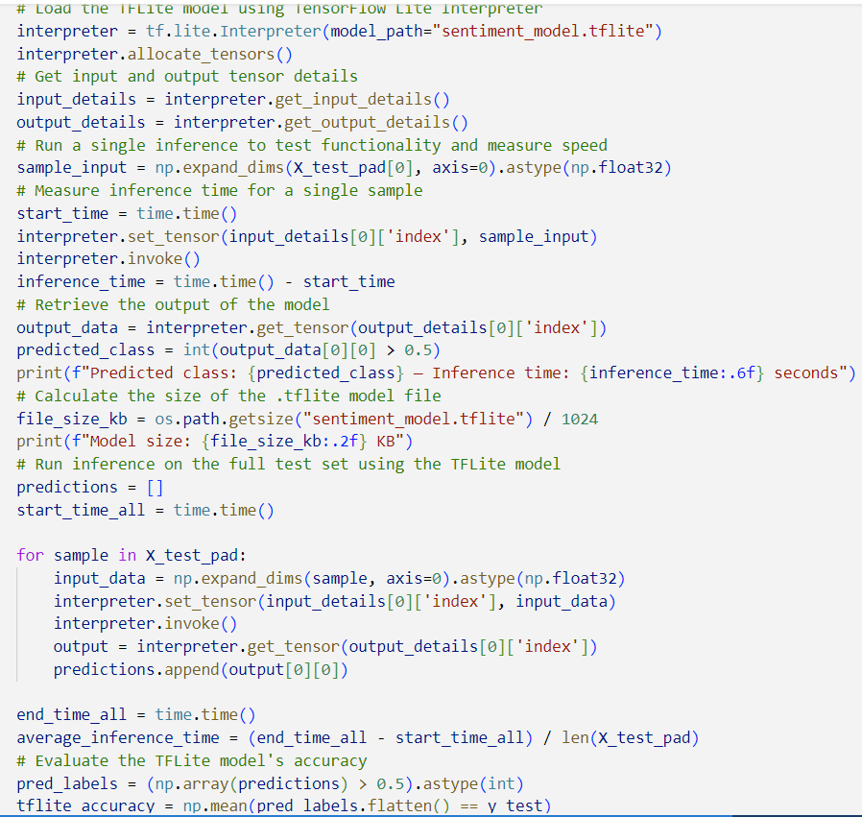

Slide 15
🚀 Conclusion et GITHUB
- Le modèle atteint une précision satisfaisante (85%)
- Bonne généralisation mais possibilité d’optimisation

